Slide 1
Национална информационна кампания “Гражданско участие във формулирането на местни политики за насърчаване на споделеното потребление с оглед на целите на Европейския зелен пакт“
Реализирана от:

Slide 2
Климатичните
промени

Slide 3
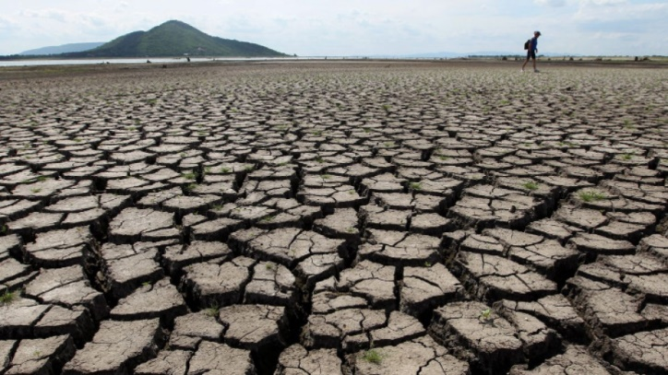
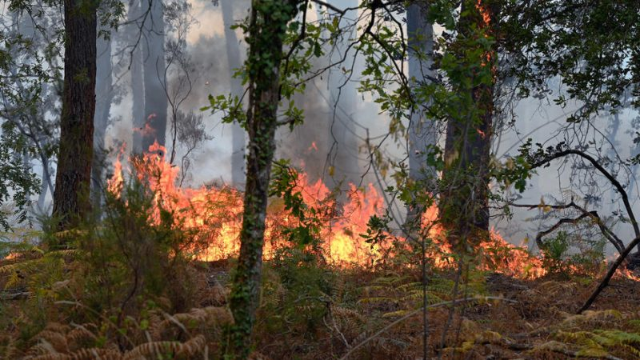
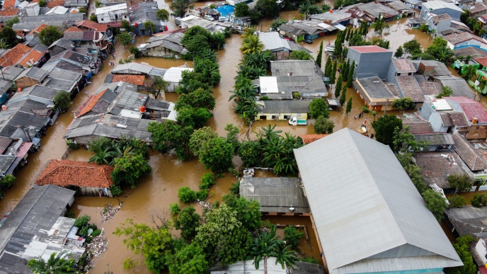
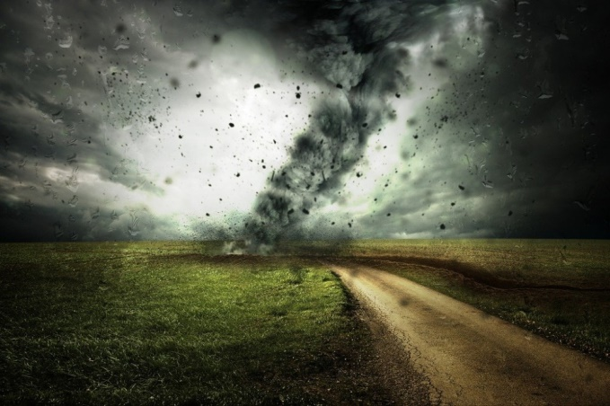
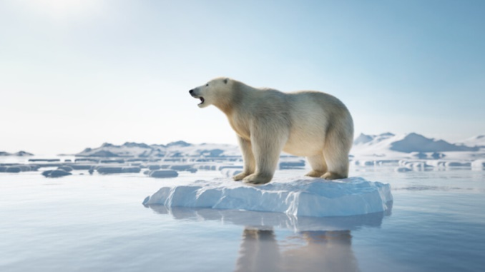
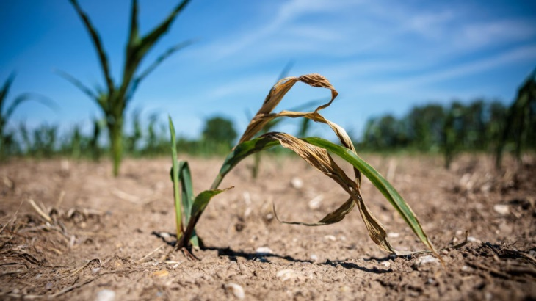
Суша
Пожари
Наводнения
Земеделска криза
Топене на ледници
Бури
Болести

Slide 4
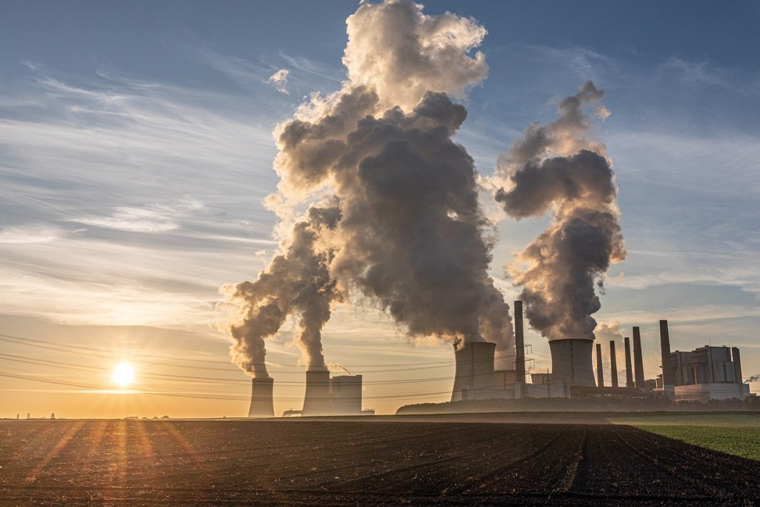
Виновникът?
Моделът на производство и потребление!

Slide 5
Решението?

Slide 6
ПРОЕКТ BG05SFOP001-2.025-0084
финансиран от Оперативна програма „Добро управление“, съфинансирана от Европейския съюз чрез Европейския социален фонд

Slide 7
ПРОЕКТ “Гражданско участие във формулирането на местни политики за насърчаване на споделеното потребление с оглед на целите на Европейския зелен пакт“
СЕ ИЗПЪЛНЯВА ОТ:

Slide 8
Заинтересовани страни
Граждани
НПО
Бизнес
И…

Slide 9
…Местната власт

Slide 10
ГЛАВНА ЦЕЛ НА ПРОЕКТА
Повишаване на гражданскотоучастие
във формулирането на местни политики
за насърчаванена споделеното потребление
с оглед на целите на Европейскиязелен пакт

Slide 11
СПЕЦИФИЧНИ ЦЕЛИ НА ПРОЕКТА
Чрез ползване и укрепване на инструментите за партньорско управление с гражданите и бизнеса, да допринесе за популяризиране на политики за намаляване на въглеродния отпечатък
Постигане на открито и отговорно управление при изпълнението и мониторинга на политиките, касаещи Европейския зелен пакт

Slide 12
ОЧАКВАНИ РЕЗУЛТАТИ
Повишаване на взаимодействието между администрацията и гражданите и бизнеса в областта на Европейския зелен пакт (Зелената сделка)
Нарастване на активността на НПО при изпълнението и мониторинга на политики и законодателство
Отправяне на препоръки за подобряване на регулаторната среда при прилагането на "зелени политики"

Slide 13
План за изпълнение - дейности по проекта
Дейност 1: Граждански мониторинг на политики и законодателство чрез проучвания, анализи и оценяване на въздействието и отправяне на предложения за преформулиране на политики и подобряване на законодателството, касаещо Европейския зелен пакт
Анализ Уебинар
Доклад Препоръки

Slide 14
План за изпълнение - дейности по проекта
Дейност 2: Реализиране на кампания в защита на споделеното потребление, като значим фактор за намаляване на въглеродния отпечатък
Ютуб канал Фейсбук страница
Фейсбук група Уебсайт

Slide 15
Ютуб канал @WeShare

Slide 16
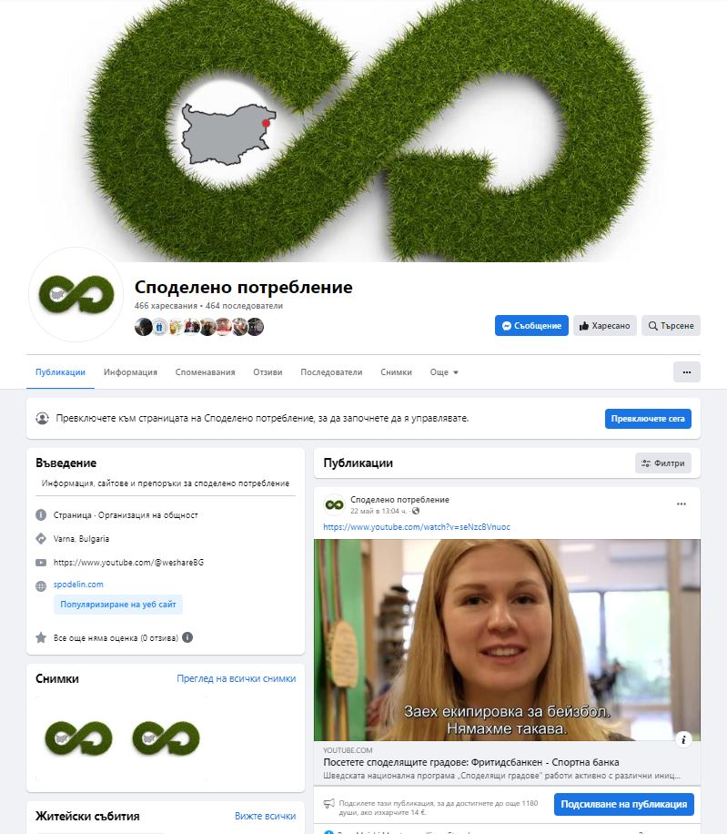
Фейсбук страница „Споделено потребление“ Facebook.com/spodelin

Slide 17
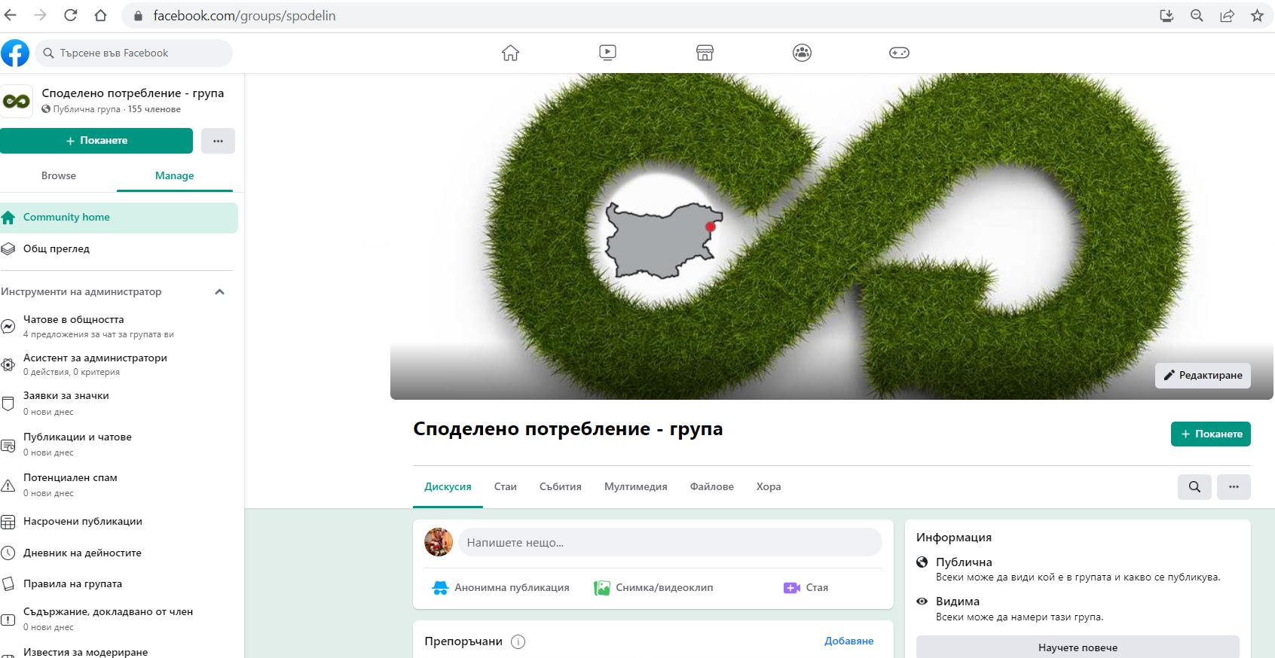
Фейсбук група „Споделено потребление“ Facebook.com/groups/spodelin

Slide 18
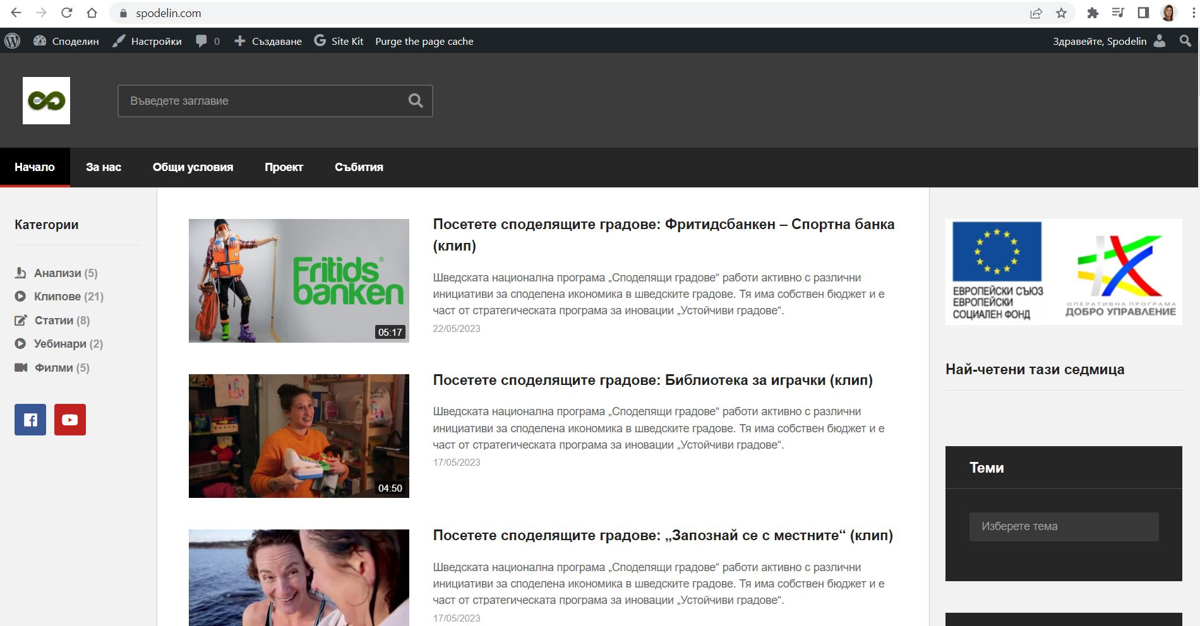
Уебсайт spodelin.com

Slide 19
План за изпълнение - дейности по проекта
Дейност 3. Информационна кампания за повишаване на гражданското участие в процесите по изпълнение и мониторинг на политики и законодателство в сферата на Европейския зелен пакт
рекламна онлайн кампания
публична среща

Slide 20
Мечтаем за…
ВАРНА – най-зелената община в България!

